Slide 1
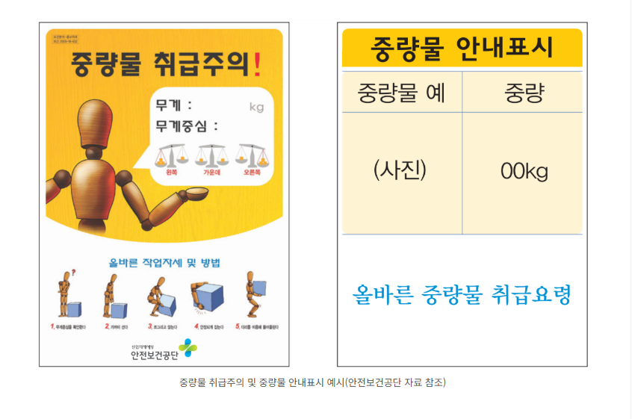
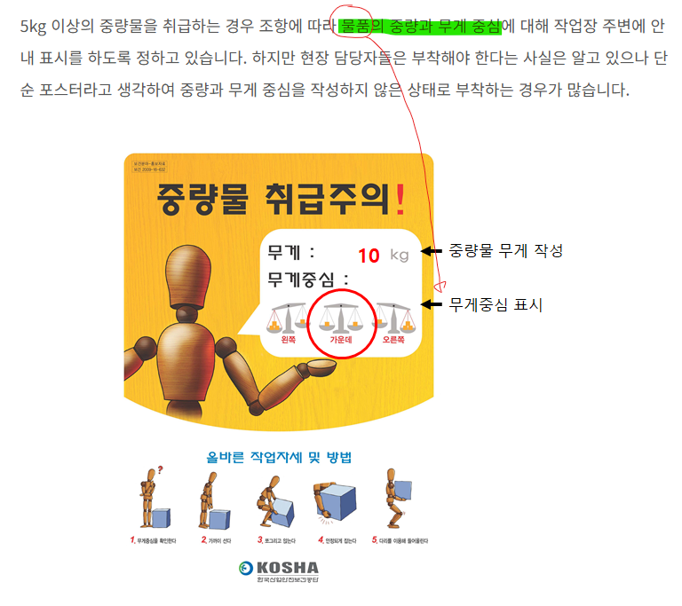
삼광 중량물 취급주의 표지 부착 방법
1. 대상 중량 : 5kg이상
2. 부착장소 : 중량물이 있는 모든 장소, 위치
*유사 중량물이 여러장소에 있다면 모든 장소에 부착하여야합니다.
3. 중량물 사진
: 비슷한 물품은 예시
페이지의 사진을 활용할
수 있습니다.
* 제조사별로 구분하지 말고,
유사한 무게와 형태의 제품
기준으로 사진을 구성하십시오.

Slide 2
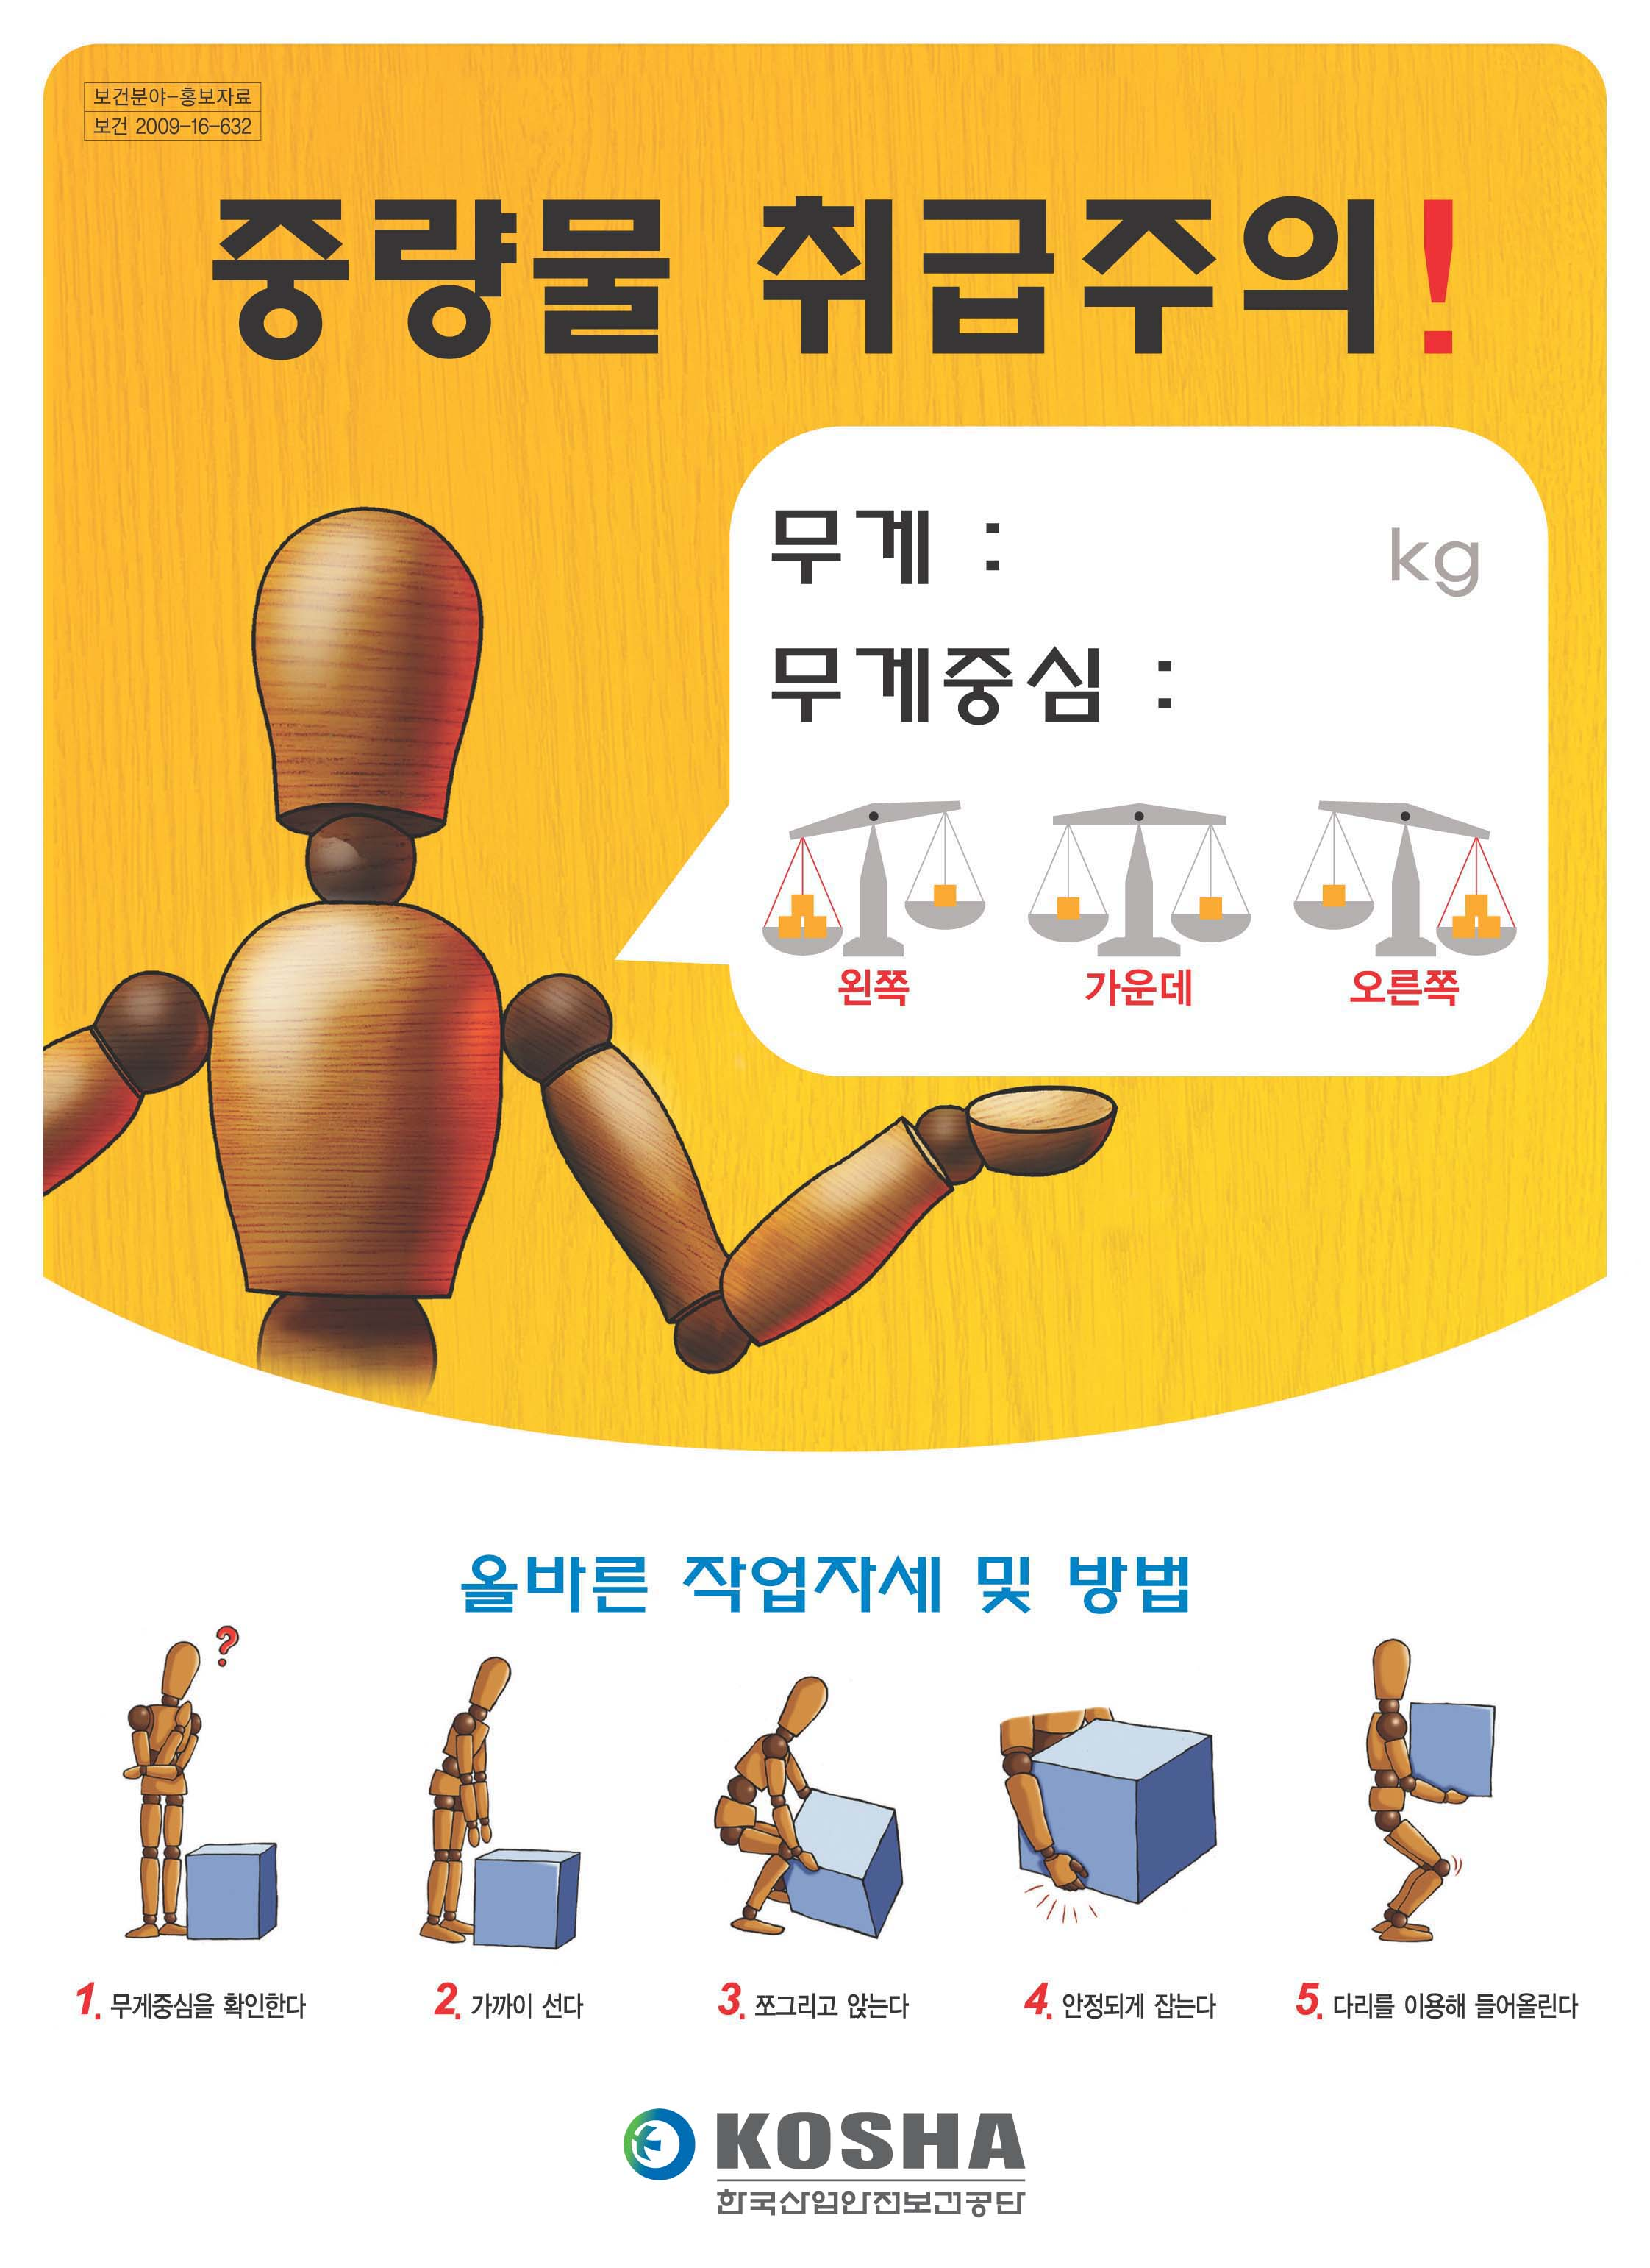
18

Slide 3
8

Slide 4
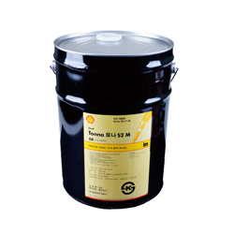
중량물 안내표시
중량물 사진 | 중량
그림 너비, 높이 7cm 가로세로비율고정 해제 | 20kg
중량물 취급요령
1. 작업 전 확인 - 중량물의 무게와 크기를 확인한다. - 운반 동선에 장애물이 없는지 확인한다. - 미끄러짐 방지를 위해 장갑 등 보호구를 착용한다. - 혼자 운반이 가능한 무게인지 판단하고 필요 시 2인 이상 작업한다. 2. 들어올릴 때 - 물건에 몸을 최대한 가까이 위치시킨다. - 허리를 굽히지 말고 무릎을 굽혀 앉는다. - 허리는 곧게 펴고 다리 힘으로 들어 올린다. - 물건은 몸 가까이 붙여서 들도록 한다. 3. 내려놓을 때 - 무릎을 굽혀 천천히 내려놓는다. - 손이나 발이 끼이지 않도록 주의한다. - 불안정한 위치에 적재하지 않는다. 4. 작업 금지사항 - 허리를 굽힌 상태에서 물건을 들어올리는 행위 - 몸을 비틀어 중량물을 이동하는 행위 - 혼자 무리하게 중량물을 운반하는 행위

Slide 5
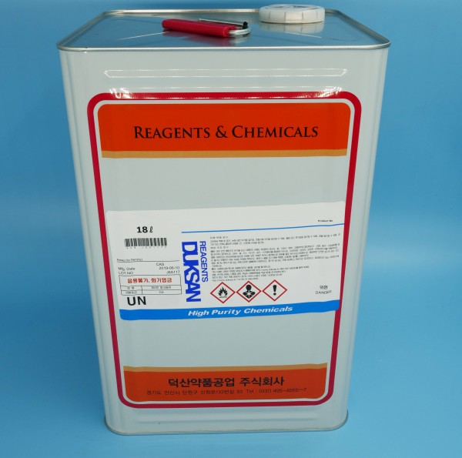
중량물 안내표시
중량물 사진 | 중량
그림 너비, 높이 7cm 가로세로비율고정 해제 | 18kg
중량물 취급요령
1. 작업 전 확인 - 중량물의 무게와 크기를 확인한다. - 운반 동선에 장애물이 없는지 확인한다. - 미끄러짐 방지를 위해 장갑 등 보호구를 착용한다. - 혼자 운반이 가능한 무게인지 판단하고 필요 시 2인 이상 작업한다. 2. 들어올릴 때 - 물건에 몸을 최대한 가까이 위치시킨다. - 허리를 굽히지 말고 무릎을 굽혀 앉는다. - 허리는 곧게 펴고 다리 힘으로 들어 올린다. - 물건은 몸 가까이 붙여서 들도록 한다. 3. 내려놓을 때 - 무릎을 굽혀 천천히 내려놓는다. - 손이나 발이 끼이지 않도록 주의한다. - 불안정한 위치에 적재하지 않는다. 4. 작업 금지사항 - 허리를 굽힌 상태에서 물건을 들어올리는 행위 - 몸을 비틀어 중량물을 이동하는 행위 - 혼자 무리하게 중량물을 운반하는 행위

Slide 6
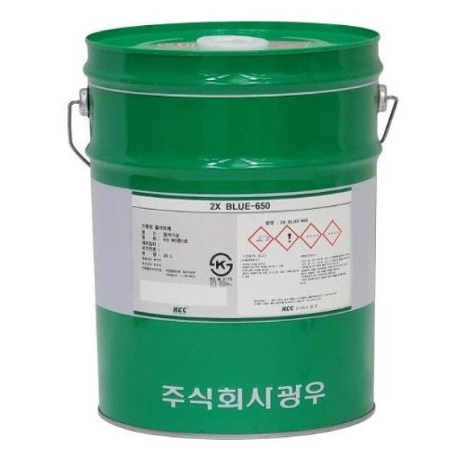
중량물 안내표시
중량물 사진 | 중량
그림 너비, 높이 7cm 가로세로비율고정 해제 | 20kg
중량물 취급요령
1. 작업 전 확인 - 중량물의 무게와 크기를 확인한다. - 운반 동선에 장애물이 없는지 확인한다. - 미끄러짐 방지를 위해 장갑 등 보호구를 착용한다. - 혼자 운반이 가능한 무게인지 판단하고 필요 시 2인 이상 작업한다. 2. 들어올릴 때 - 물건에 몸을 최대한 가까이 위치시킨다. - 허리를 굽히지 말고 무릎을 굽혀 앉는다. - 허리는 곧게 펴고 다리 힘으로 들어 올린다. - 물건은 몸 가까이 붙여서 들도록 한다. 3. 내려놓을 때 - 무릎을 굽혀 천천히 내려놓는다. - 손이나 발이 끼이지 않도록 주의한다. - 불안정한 위치에 적재하지 않는다. 4. 작업 금지사항 - 허리를 굽힌 상태에서 물건을 들어올리는 행위 - 몸을 비틀어 중량물을 이동하는 행위 - 혼자 무리하게 중량물을 운반하는 행위

Slide 7
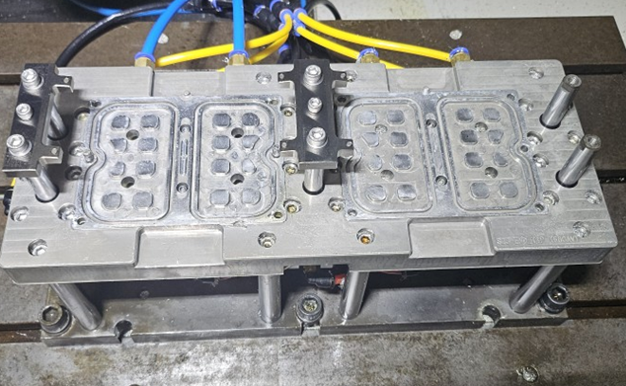
중량물 안내표시
중량물 사진 | 중량
그림 너비, 높이 7cm 가로세로비율고정 해제 | 8kg
중량물 취급요령
1. 작업 전 확인 - 중량물의 무게와 크기를 확인한다. - 운반 동선에 장애물이 없는지 확인한다. - 미끄러짐 방지를 위해 장갑 등 보호구를 착용한다. - 혼자 운반이 가능한 무게인지 판단하고 필요 시 2인 이상 작업한다. 2. 들어올릴 때 - 물건에 몸을 최대한 가까이 위치시킨다. - 허리를 굽히지 말고 무릎을 굽혀 앉는다. - 허리는 곧게 펴고 다리 힘으로 들어 올린다. - 물건은 몸 가까이 붙여서 들도록 한다. 3. 내려놓을 때 - 무릎을 굽혀 천천히 내려놓는다. - 손이나 발이 끼이지 않도록 주의한다. - 불안정한 위치에 적재하지 않는다. 4. 작업 금지사항 - 허리를 굽힌 상태에서 물건을 들어올리는 행위 - 몸을 비틀어 중량물을 이동하는 행위 - 혼자 무리하게 중량물을 운반하는 행위

